Slide 1
Entrada/Saída
Capítulo 5
5.1 Princípios do hardware de E/S
5.2 Princípios do software de E/S
5.3 Camadas do software de E/S
5.4 Discos
5.5 Relógios
5.6 Terminais com base em caracteres
5.7 Interfaces gráficas do usuário
5.8 Terminais de rede
5.9 Gerenciamento de energia

Slide 2
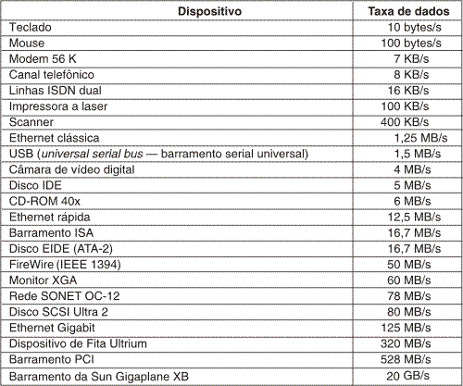
Princípios do Hardware de E/S
Taxas de dados típicas de dispositivos, redes e barramentos

Slide 3
Controladores de Dispositivos
Componentes de dispositivos de E/S
  mecânico
  eletrônico
O componente eletrônico é o controlador do dispositivo
  pode ser capaz de tratar múltiplos dispositivos
Tarefas do controlador
  converter fluxo serial de bits em bloco de bytes
  executar toda correção de erro necessária
  tornar o bloco disponível para ser copiado para a memória principal

Slide 4
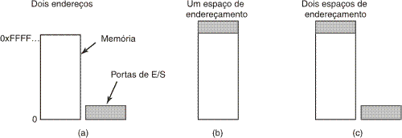
E/S mapeada na memória (1)
Espaços de memória e E/S separados
E/S mapeada na memória
Híbrido

Slide 5
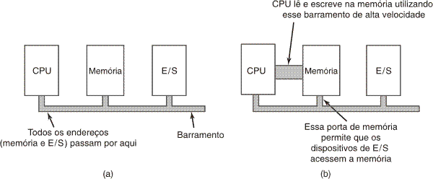
E/S mapeada na memória (2)
(a) Arquitetura com barramento único
(b) Arquitetura com barramento dual

Slide 6
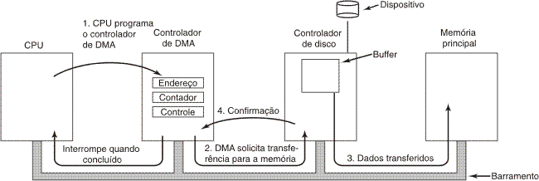
Acesso Direto à Memória (DMA)
Operação de uma transferência com DMA

Slide 7
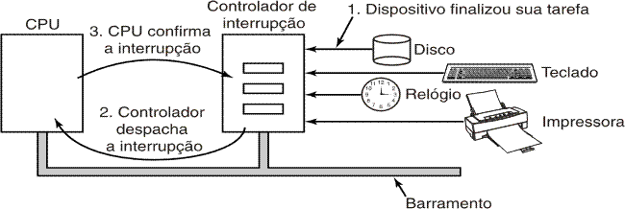
Interrupções Revisitadas
Como ocorre uma interrupção. Conexões entre dispositivos e controlador de interrupção usam linhas de interrupção no barramento em vez de fios dedicados

Slide 8
Princípios do Software de E/S
Objetivos do Software de E/S (1)
Independência de dispositivo
  Programas podem acessar qualquer dispositivo de E/S sem especificar previamente qual (disquete, disco rígido ou CD-ROM)
Nomeação uniforme
  Nome de um arquivo ou dispositivo pode ser uma cadeia de caracteres ou um número inteiro que é independente do dispositivo
Tratamento de erro
  Trata o mais próximo possível do hardware

Slide 9
Objetivos do Software de E/S (2)
Transferências Síncronas vs. Assíncronas
  transferências bloqueantes vs. orientadas a interrupção
  utilização de buffer para armazenamento tempoirário
  dados provenientes de um dispositivo muitas vezes não podem ser armazenados diretamente em seu destino final
Dispositivos Compartilháveis vs. Dedicados
  discos são compartilháveis
  unidades de fita não são

Slide 10
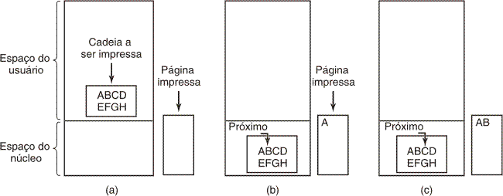
E/S Programada (1)
Passos da impressão de uma cadeia de caracteres

Slide 11
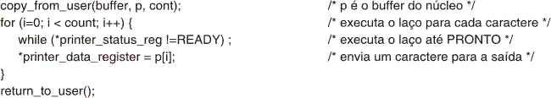
E/S Programada (2)
Escrita de uma cadeia de caracteres para a impressora usando E/S programada

Slide 12
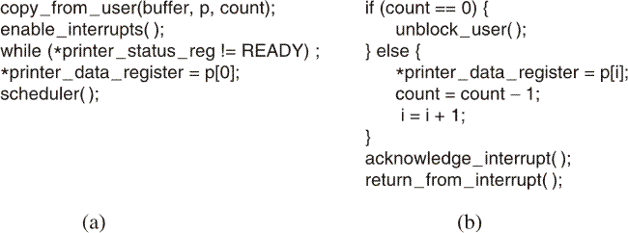
E/S Orientada à Interrupção
Escrita de uma cadeia de caracteres para a impressora usando E/S orientada à interrupção
  Código executado quando quando é feita a chamada ao sistema para impressão
  Rotina de tratamento de interrupção

Slide 13
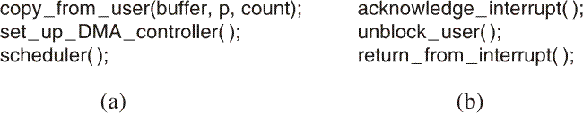
E/S Usando DMA
Impressão de uma cadeia de caracteres usando DMA
  Código executado quando quando é feita a chamada ao sistema para impressão
  Rotina de tratamento de interrupção

Slide 14
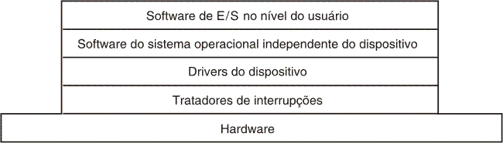
Camadas do Software de E/S
Camadas do sistema de software de E/S

Slide 15
Tratadores de Interrupção (1)
As interrupções devem ser escondidas o máximo possível
  uma forma de fazer isso é bloqueando o driver que iniciou uma operação de E/S até que uma interrupção notifique que a E/S foi completada
Rotina de tratamento de interrupção cumpre sua tarefa
  e então desbloqueia o driver que a chamou

Slide 16
Tratadores de Interrupção (2)
Passos que devem ser executados em software depois da interrupção ter sido concluída
salva registradores que ainda não foram salvos pelo hardware de interrupção
estabelece contexto para rotina de tratamento de interrupção
estabelece uma pilha para a rotina de tratamento de interrupção
sinaliza o controlador de interrupção, reabilita as interrupções
copia os registradores de onde eles foram salvos
executa rotina de tratamento de interrupção
escolhe o próximo processo a executar
estabelece o contexto da MMU para o próximo processo a executar
carrega os registradores do novo processo
começa a executar o novo processo

Slide 17
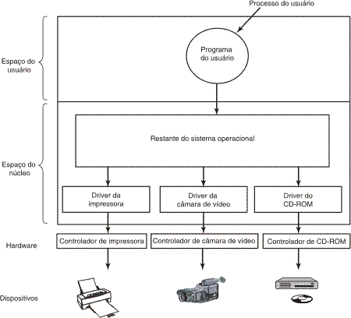
Drivers dos Dispositivos
Posição lógica dos drivers dos dispositivos
A comunicação entre os drivers e os controladores de dispositivos é feita por meio do barramento

Slide 18
Software de E/S Independente de Dispositivo (1)
Interface uniforme para os drivers dos dispositivos
Armazenamento em buffer
Relatório dos erros
Alocação e liberação de dispositivos dedicados
Fornecimento de tamanho de bloco independente de dispositivo
Funções do software de E/S independente de dipositivo

Slide 19
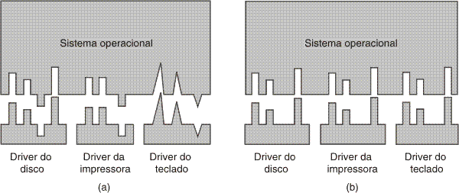
Software de E/S Independente de Dispositivo (2)
(a) Sem uma interface-padrão do driver
(b) Com uma interface-padrão do driver

Slide 20
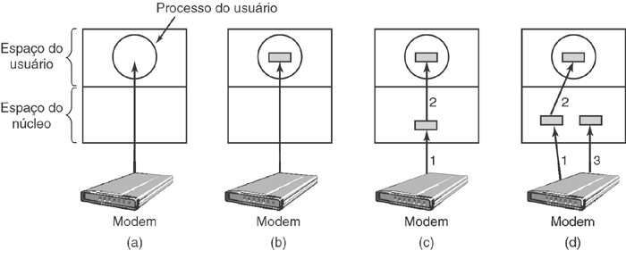
Software de E/S Independente de Dispositivo (3)
Entrada sem utilização de buffer
Utilização de buffer no espaço do usuário
Utilização de buffer no núcleo seguido de cópia para o espaço do usuário
Utilização de buffer duplo no núcleo

Slide 21
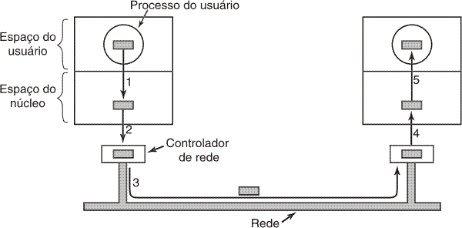
Software de E/S Independente de Dispositivo (4)
A operação em rede pode envolver muitas cópias de um pacote

Slide 22
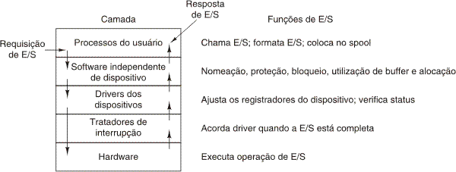
Software de E/S no Espaço do Usuário
Camadas do sistema de E/S e as principais funções de cada camada

Slide 23
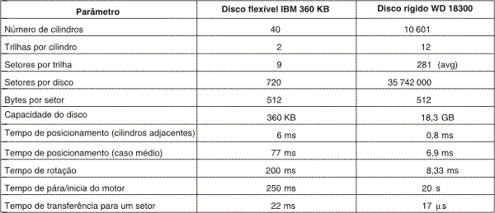
Discos
Hardware do Disco (1)
Parâmetros de disco para o disco flexível original do IBM PC e o disco rígido da Western Digital WD 18300

Slide 24
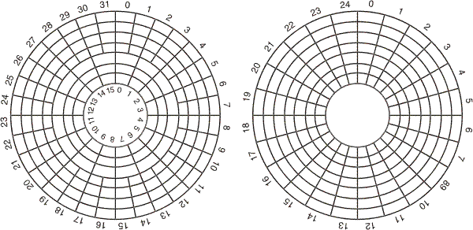
Hardware do Disco (2)
Geometria física de um disco com duas zonas
Uma possível geometria virtual para esse disco

Slide 25
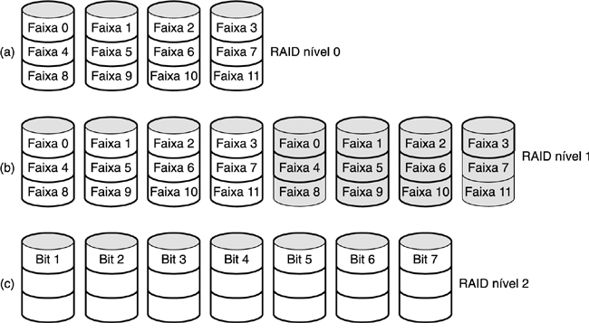
Hardware do Disco (3)
RAIDs níveis 0 a 2
Discos de segurança e de paridade são os sombreados

Slide 26
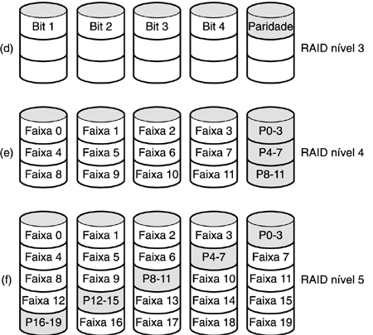
Hardware do Disco (4)
RAIDs níveis 3 a 5
Discos de segurança e de paridade são os sombreados

Slide 27
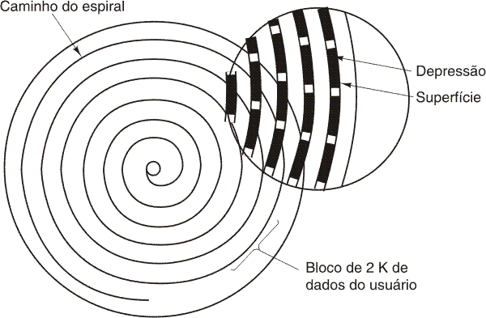
Hardware do Disco (5)
Estrutura de gravação de um CD ou CD-ROM

Slide 28
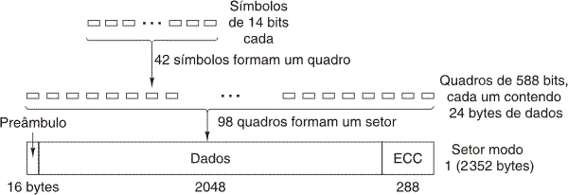
Hardware do Disco (6)
Esquema lógico dos dados em um CD-ROM

Slide 29
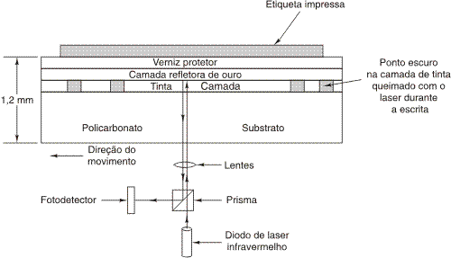
Hardware do Disco (7)
Secção transversal de um disco CD-R e laser
  sem escala
CD-ROM prateado tem estrutura similar
  sem camada de tinta
  com camada de alumínio em vez de ouro

Slide 30
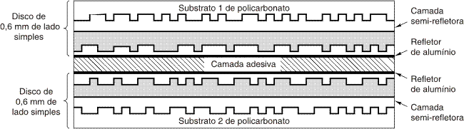
Hardware do Disco (8)
Disco DVD com lado duplo e camada dupla

Slide 31
Formatação de Disco (1)
Um setor do disco

Slide 32
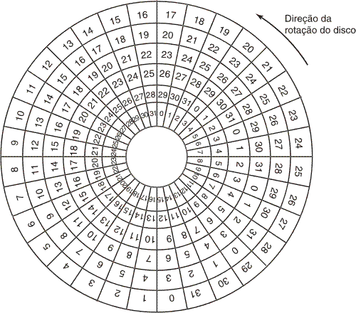
Formatação de Disco (2)
Uma ilustração da torção cilíndrica

Slide 33
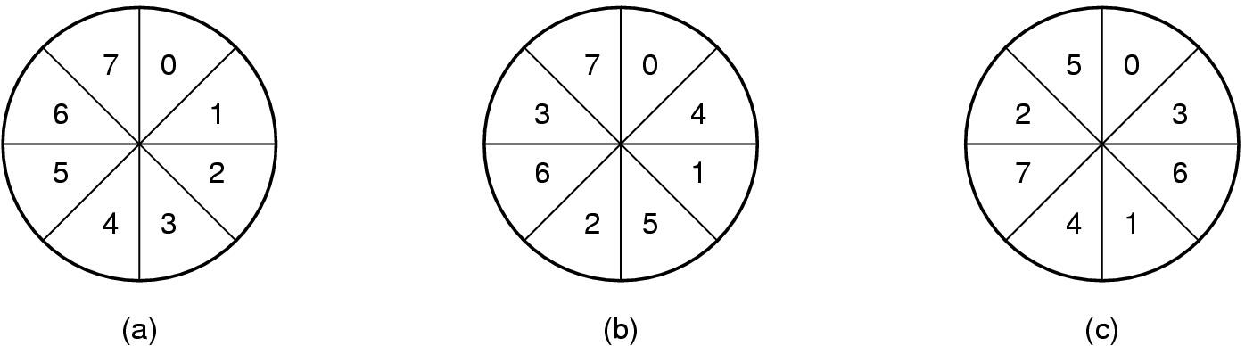
Formatação de Disco (3)
Sem entrelaçamento
Entrelaçamento simples
Entrelaçamento duplo

Slide 34
Algoritmos de Escalonamento de Braço de Disco (1)
Tempo necessário para ler ou escrever um bloco de disco é determinado por 3 fatores
    tempo de posicionamento
    atraso de rotação
    tempo de transferência do dado
Tempo de posicionamento domina
Checagem de erro é feita por controladores

Slide 35
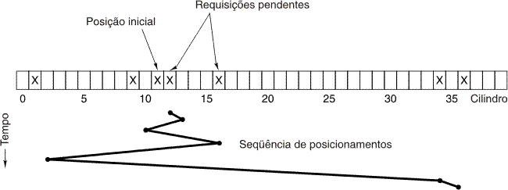
Algoritmos de Escalonamento de Braço de Disco (2)
Algoritmo de escalonamento de disco Posicionamento
Mais Curto Primeiro (SSF)

Slide 36
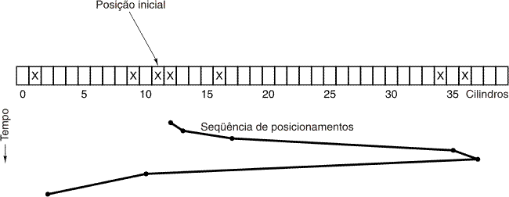
Algoritmos de Escalonamento de Braço de Disco (3)
O algoritmo do elevador para o escalonamento das requisições do disco

Slide 37
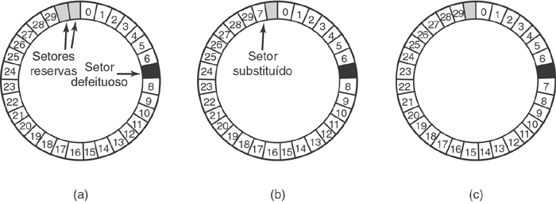
Tratamento de Erro
Uma trilha de disco com um setor defeituoso
Substituindo um setor reserva por um setor defeituoso
Deslocando todos os setores para pular o setor defeituoso

Slide 38
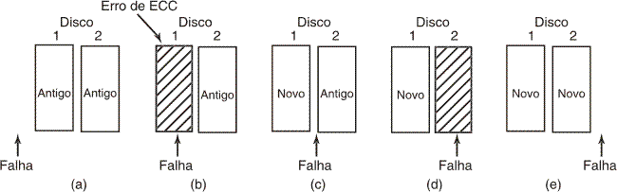
Armazenamento estável
Análise da influência das falhas nas escritas estáveis

Slide 39
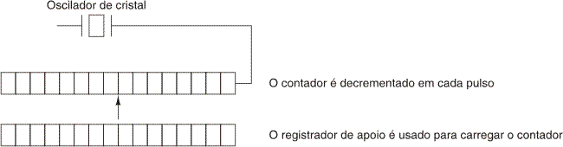
Relógios
Hardware do Relógio
Um relógio programável

Slide 40
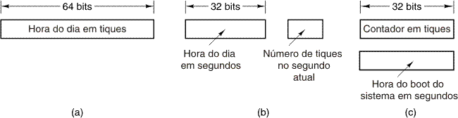
Software do Relógio (1)
Três maneiras para manter a hora do dia

Slide 41
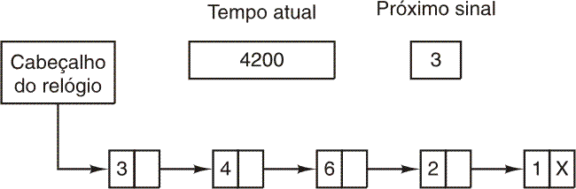
Software do Relógio (2)
Simulação de vários temporizadores com um único relógio

Slide 42
Temporizadores de Software
Um segundo relógio programável para interrupções de temporização
  ajustado para causar interrupções em qualquer taxa que um programa precisar
  sem problemas se a frequência de interrupção é baixa
Temporizadores de software evitam interrupções
  núcleo checa se o temporizador de software expirou antes de retornar para o modo usuário
  quão bem isso funciona depende da taxa de entradas no núcleo

Slide 43
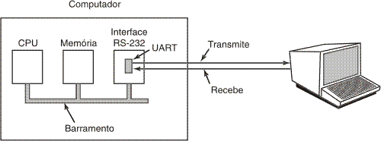
Terminais com Base em Caracteres
Hardware do Terminal RS-232
Um terminal RS-232 se comunica com um computador bit a bit
Chamado de linha serial – os bits saem em série, 1 bit por vez
Windows usa portas COM1 e COM2, primeiro para linhas seriais
Computador e terminal são completamente independentes

Slide 44
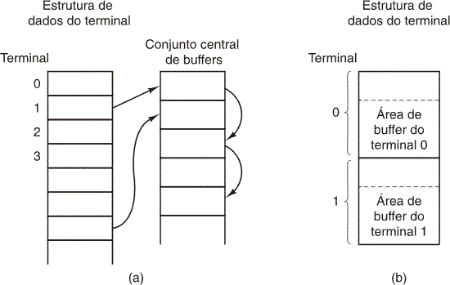
Software de Entrada (1)
Conjunto central de buffers
Buffer dedicado para cada terminal

Slide 45
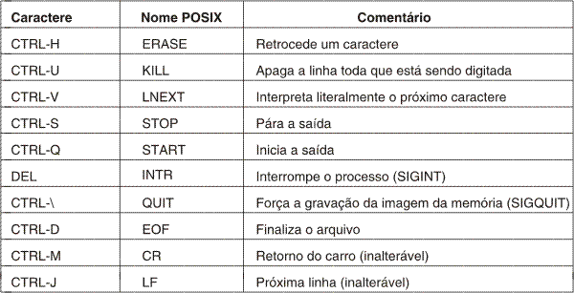
Software de Entrada (2)
Caracteres tratados de forma especial no modo canônico

Slide 46
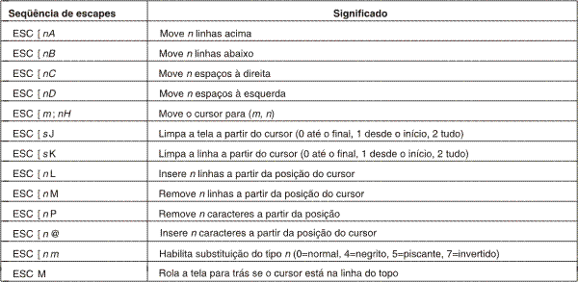
Software de Saída
As seqüências de escapes ANSI
aceitas pelo driver do terminal na saída
ESC é o caractere de escape ASCII (0x1B)
n,m, e s são parâmetros numéricos opcionais

Slide 47
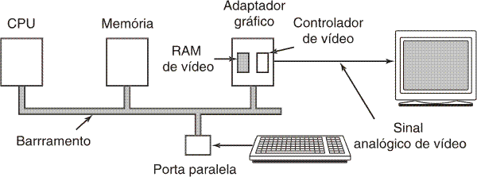
Hardware de Vídeo (1)
Vídeos mapeados na memória
driver escreve diretamente na RAM de vídeo do monitor

Slide 48
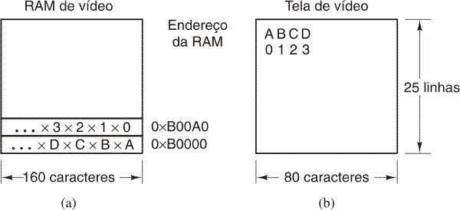
Hardware de Vídeo (2)
Uma imagem da RAM de vídeo
  tela monocromática simples
  modo caractere
Tela correspondente
  os x´s são bytes de atributos

Slide 49
Software de Entrada
Driver de teclado entrega um número
  driver converte para caracteres
  usa uma tabela ASCII
Exceções, adaptações necessárias para outras linguagens
  muitos SOs fornecem mapas de teclas ou páginas de códigos carregáveis

Slide 50
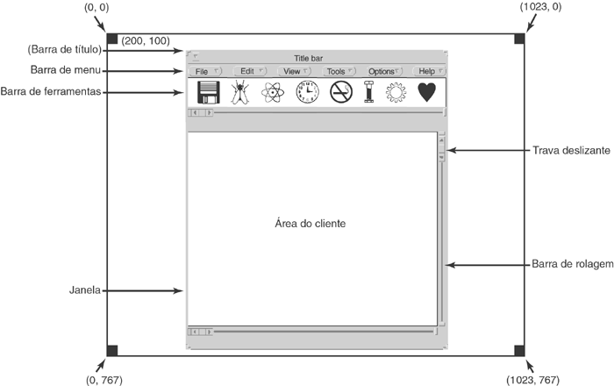
Software de Saída para Janelas (1)
Um exemplo de janela em (200,100) em um vídeo XGA

Slide 51
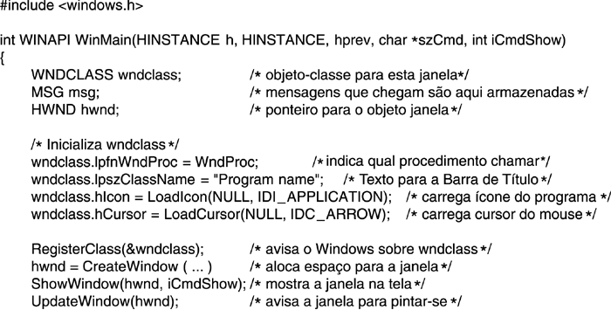
Software de Saída para Janelas (2)
Esqueleto de um programa principal para janelas (parte 1)

Slide 52
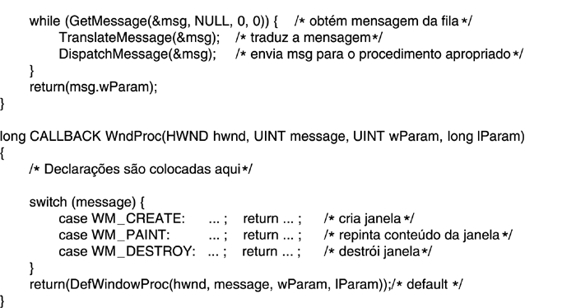
Software de Saída para Janelas (3)
Esqueleto de um programa principal para janelas (parte 2)

Slide 53
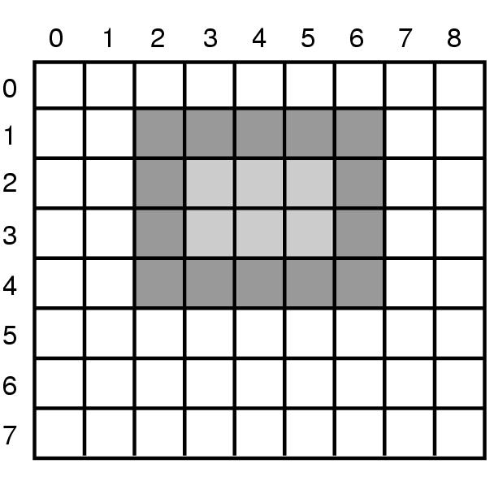
Software de Saída para Janelas (4)
Exemplo de um retângulo desenhado usando Rectangle

Slide 54
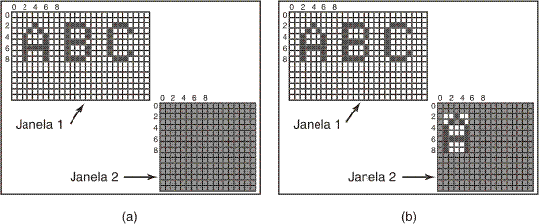
Software de Saída para Janelas (5)
Copiando mapas de bits usando BitBlt
  antes
  depois

Slide 55
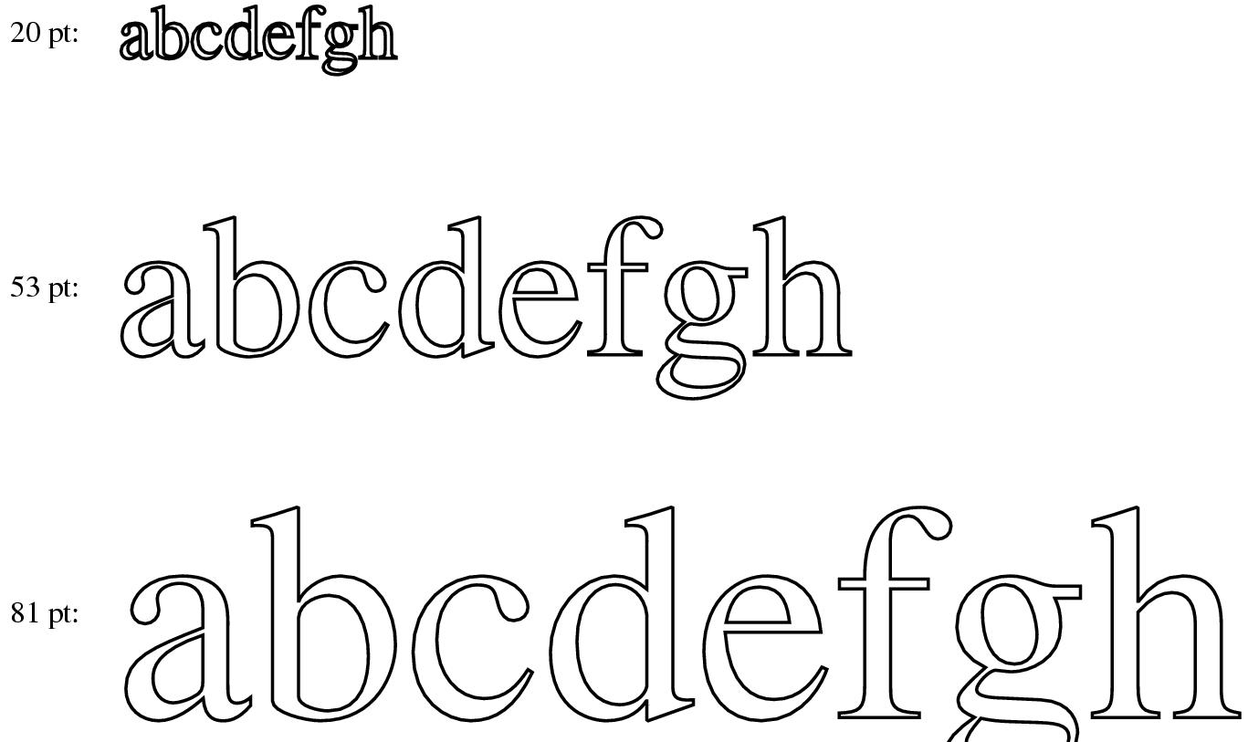
Software de Saída para Janelas (6)
Exemplos de contornos de caracteres de diferentes tamanhos em pontos

Slide 56
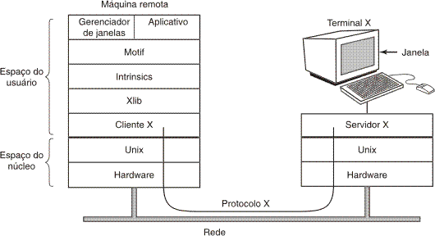
Terminais de rede
X Windows (1)
Clientes e servidores no sistema X Windows do MIT

Slide 57
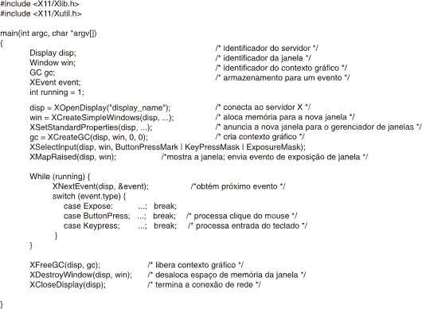
X Windows (2)
Esqueleto de um programa de aplicação usando o sistema X Windows

Slide 58
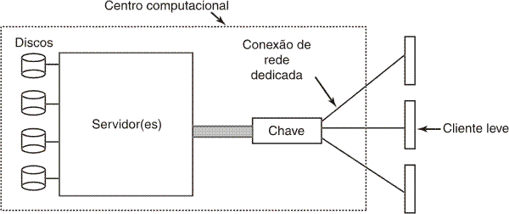
O Terminal de Rede SLIM (1)
A arquitetura do sistema de terminal SLIM

Slide 59
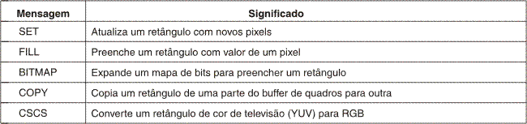
O Terminal de Rede SLIM (2)
Mensagens usadas no protocolo SLIM do servidor para os terminais

Slide 60
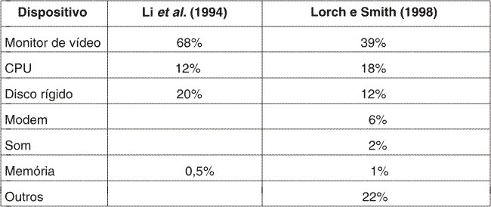
Gerenciamento de Energia (1)
Consumo de energia de várias partes de um computador laptop

Slide 61
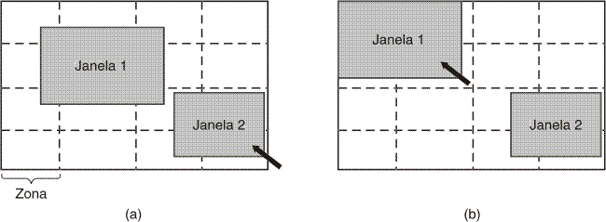
Gerenciamento de Energia (2)
O uso de zonas para reanimar a iluminação do monitor de vídeo

Slide 62

Gerenciamento de Energia (3)
Execução em velocidade máxima do relógio
Cortando a voltagem pela metade
  corta a velocidade do relógio também pela metade,
  consumo de energia cai para 4 vezes menos

Slide 63
Gerenciamento de Energia (4)
Dizer aos programas para usar menos energia
  pode significar experiências mais pobres para o usuário
Exemplos
  muda de saída colorida para preto e branco
  reconhecimento de fala reduz vocabulário
  menos resolução ou detalhe em uma imagem

